Slide 1
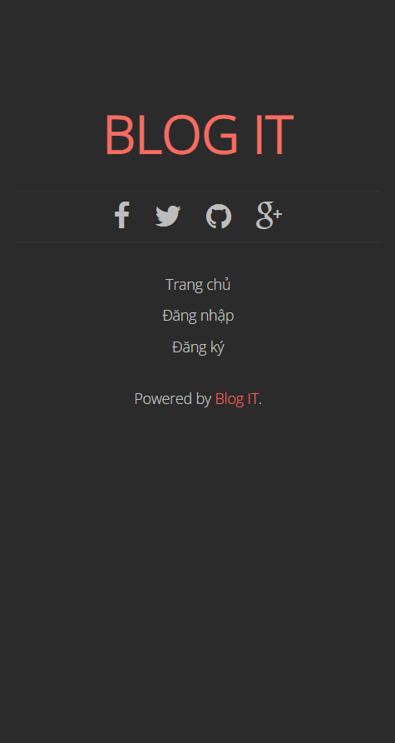
Đồ án: Phát triển dự án Angular JS
1. Cơ sở dữ liệu
2. Giao diện và chức năng của người dùng
3. Giao diện và chức năng của quản trị viên

Slide 2
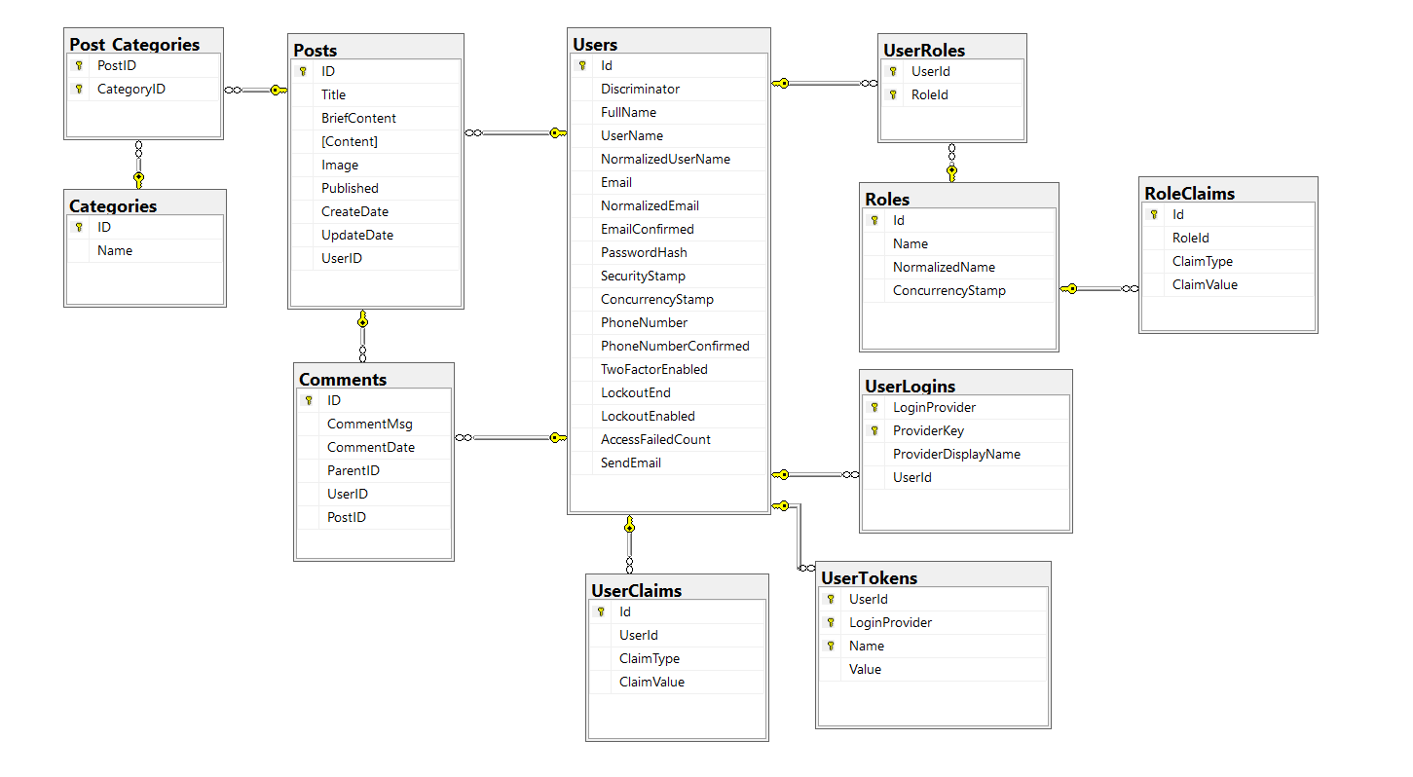
1. Cơ sở dữ liệu
2
6
1
3
7
5
4

Slide 3
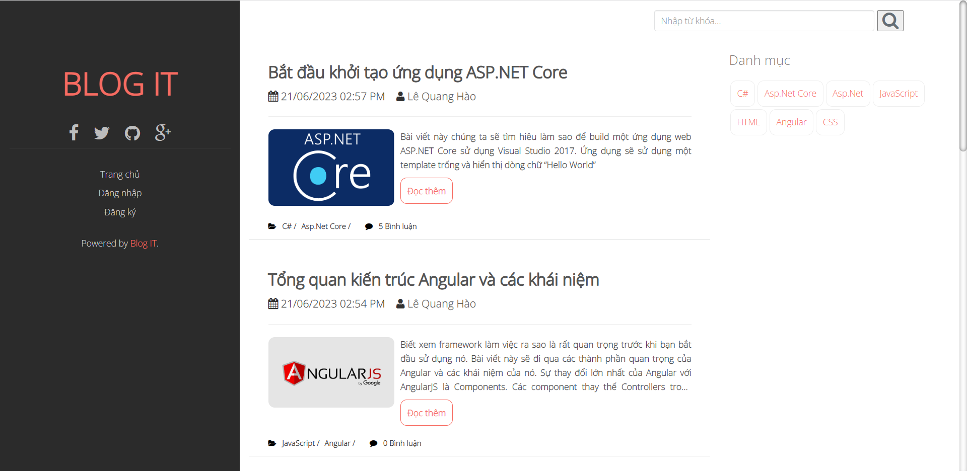
2. Giao diện và chức năng của người dùng
Chức năng tìm kiếm tên bài viết chứa từ khóa
Chức năng phân loại bài viết theo danh mục
Chức năng xem chi tiết bài viết

Slide 4
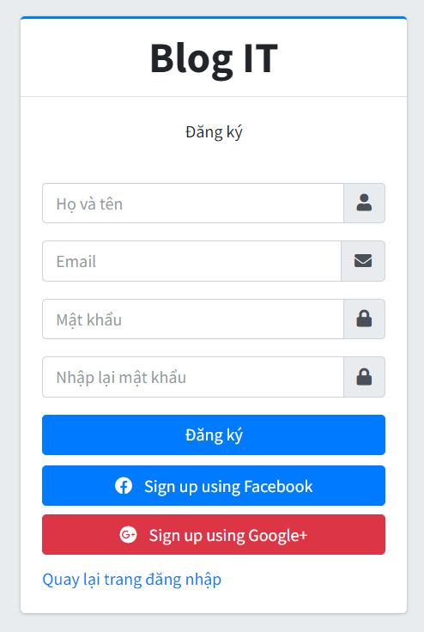
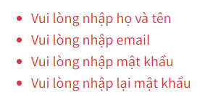


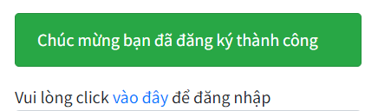
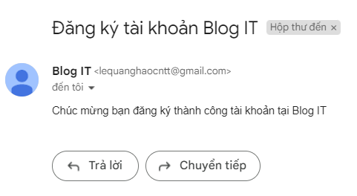
2.1 Đăng ký

Slide 5
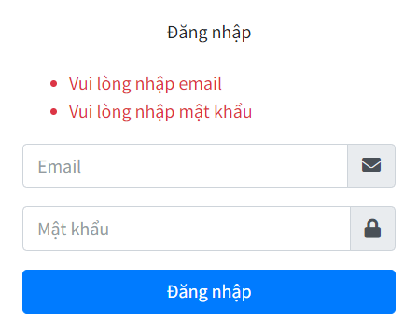
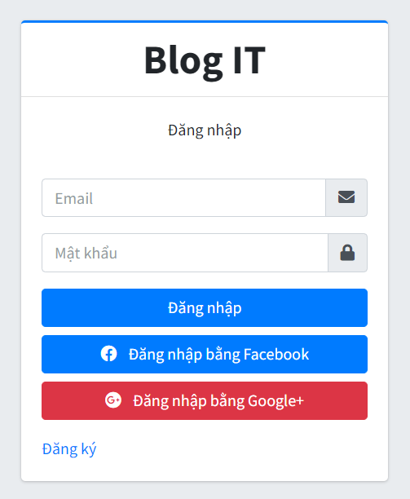
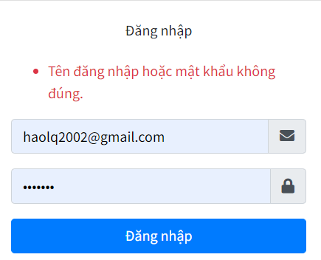
2.2 Đăng nhập

Slide 6
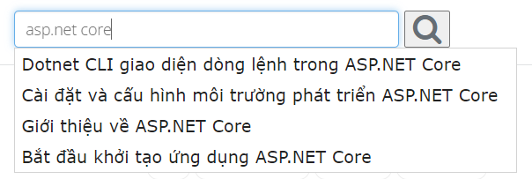
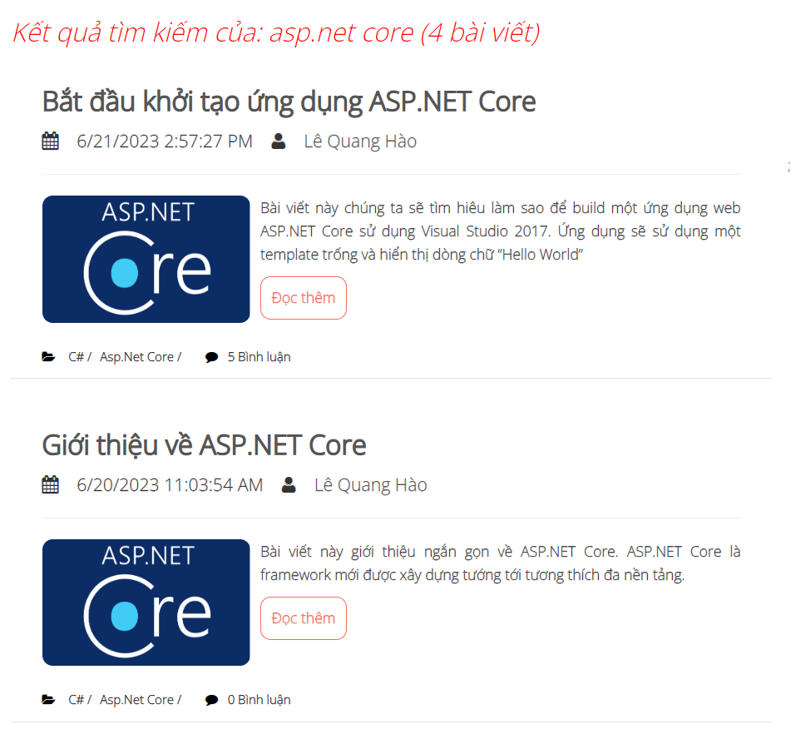
2.3 Tìm kiếm tên bài viết theo từ khóa

Slide 7
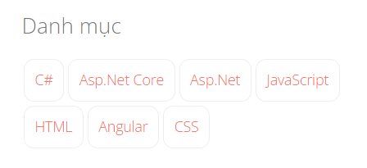
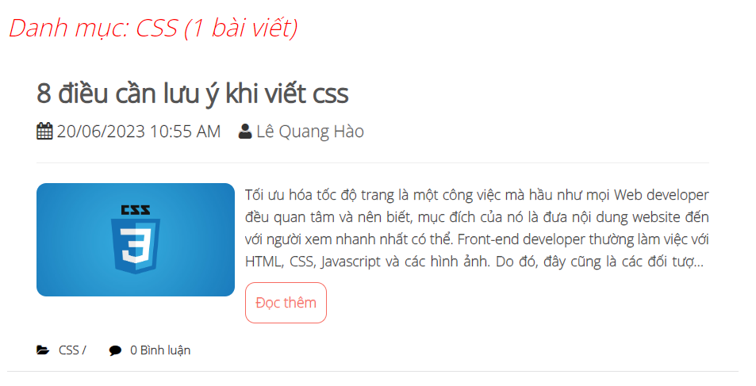
2.4 Phân loại bài viết

Slide 8
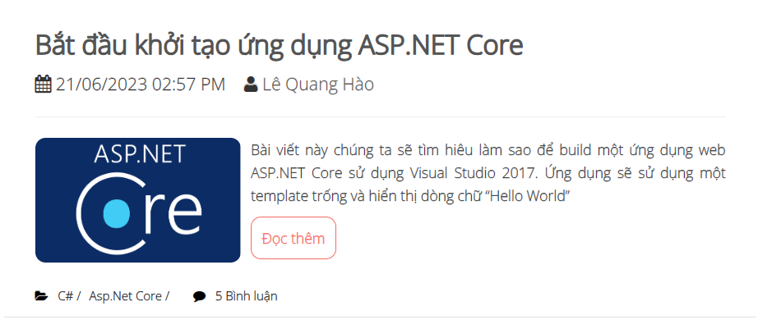
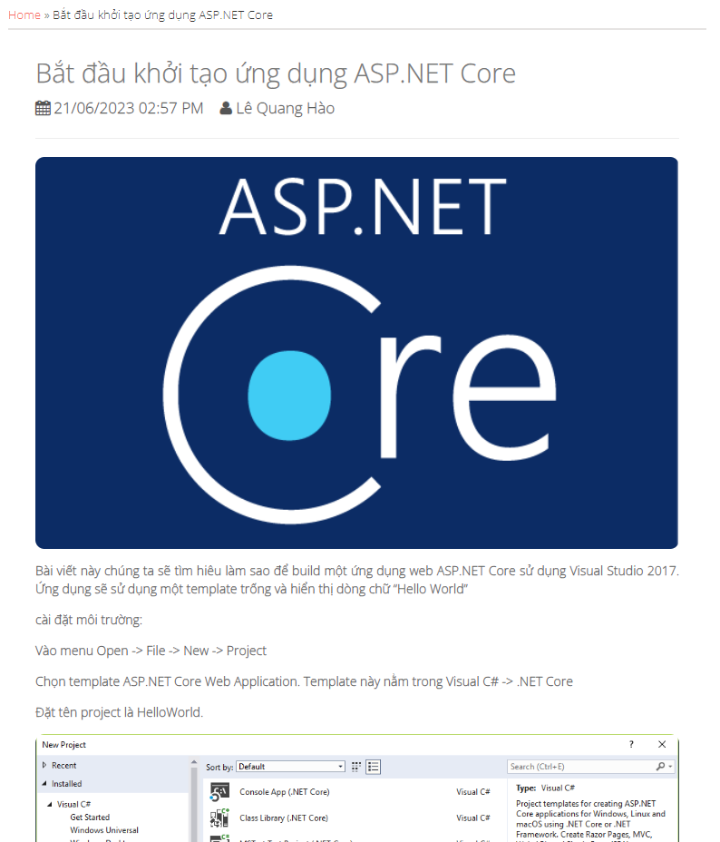

2.5 Xem chi tiết bài viết

Slide 9
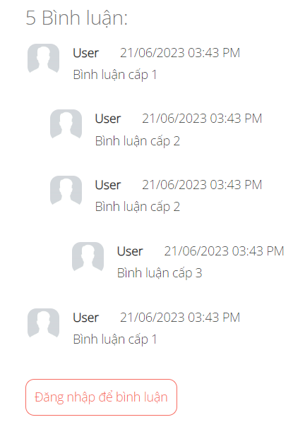
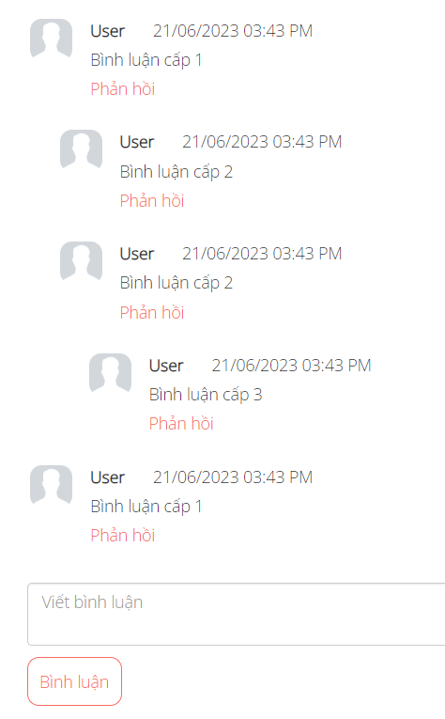
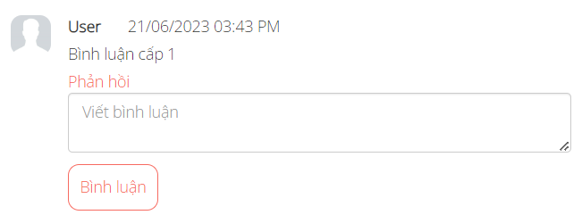
2.6 Bình luận và phản hồi
Phản hồi bình luận
Trước khi đăng nhập
Sau khi đăng nhập

Slide 10
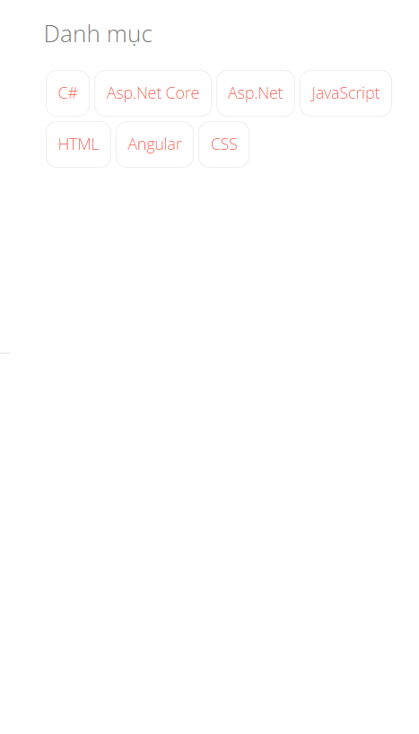
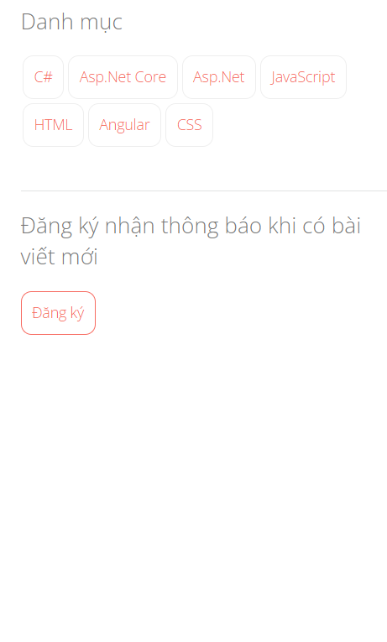
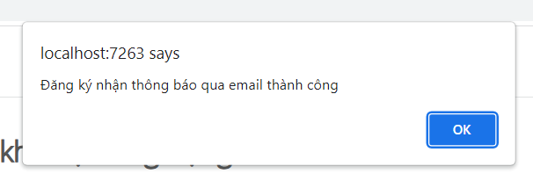
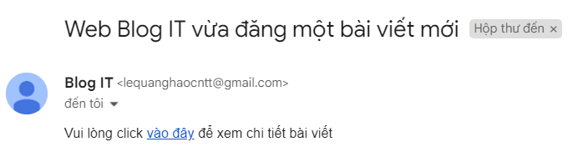
2.7 Đăng ký nhận thông báo khi có bài viết mới
Sau khi click đăng ký
Khi có bài viết mới
Trước khi đăng nhập
Sau khi đăng nhập

Slide 11
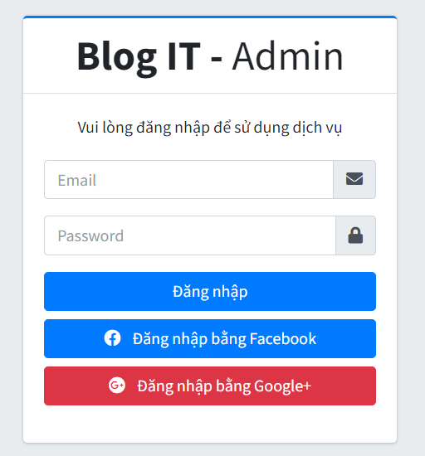
3. Giao diện và chức năng của quản trị viên

Slide 12
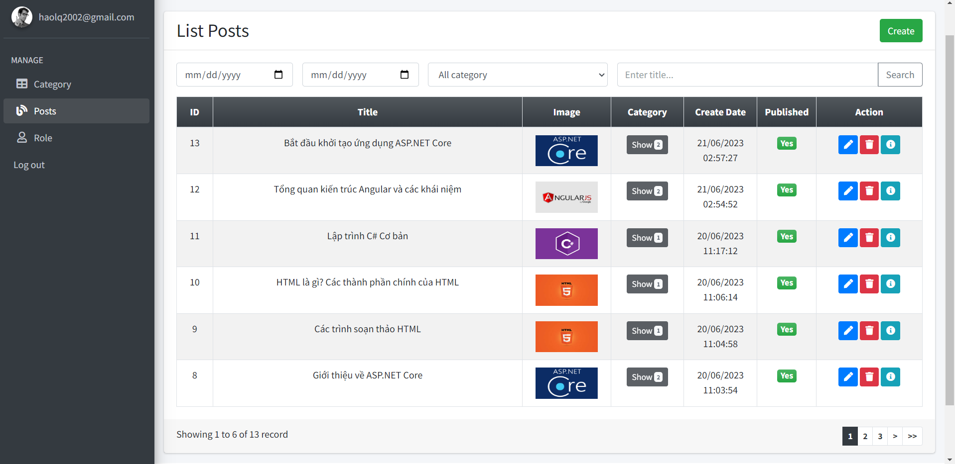
3.1 Giao diện và chức năng của bài viết
Tạo bài viết
Tìm kiếm theo ngày
Tìm kiếm theo danh mục
Tìm kiếm theo tiêu đề
Từ ngày
Đến ngày
Xem danh mục
Edit, delete, detail
Hiển thị thứ tự bài viết / tổng số bài viết
Phân trang

Slide 13
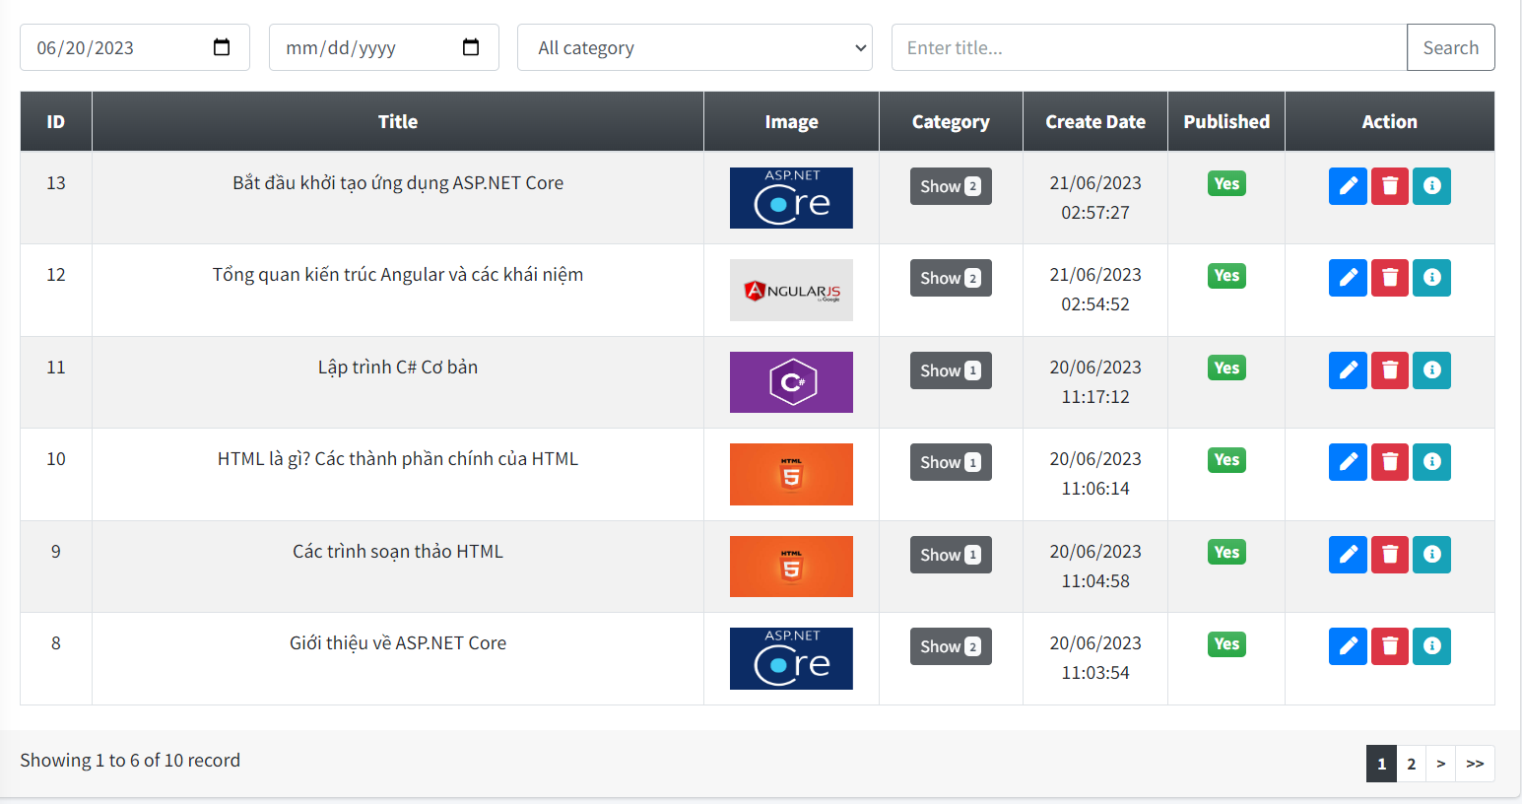
3.1.1 Tìm kiếm theo ngày

Slide 14
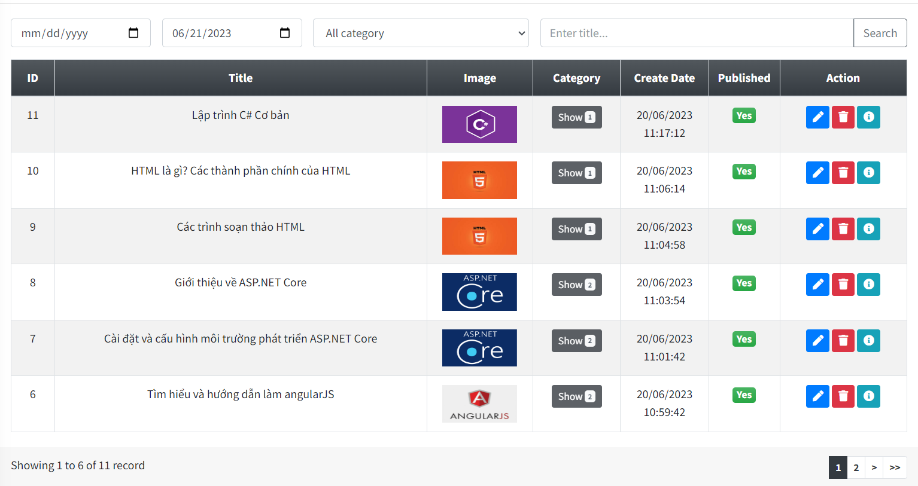

Slide 15
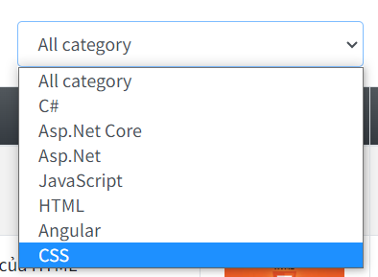
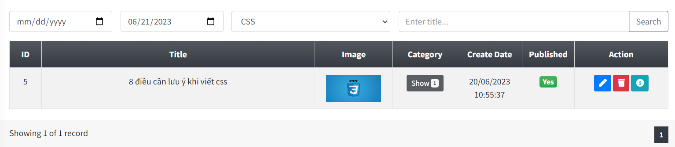
3.1.2 Tìm kiếm theo danh mục

Slide 16
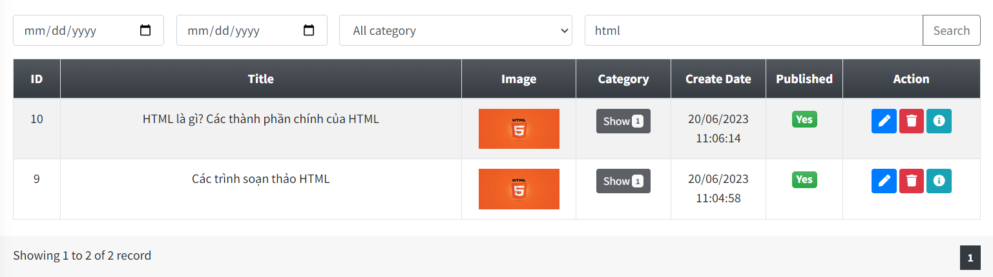
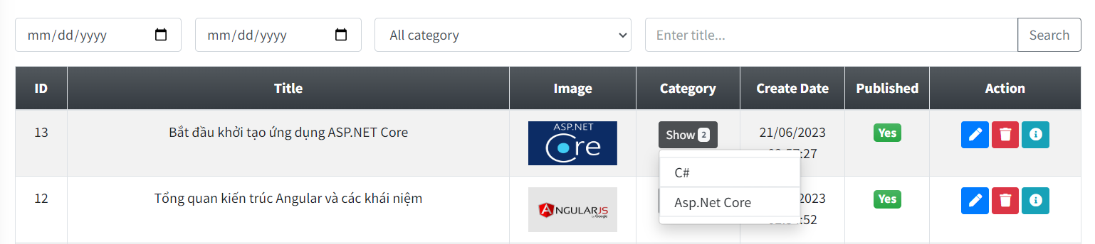
3.1.3 Tìm kiếm theo tên
3.1.3 Xem danh mục của bài viết

Slide 17
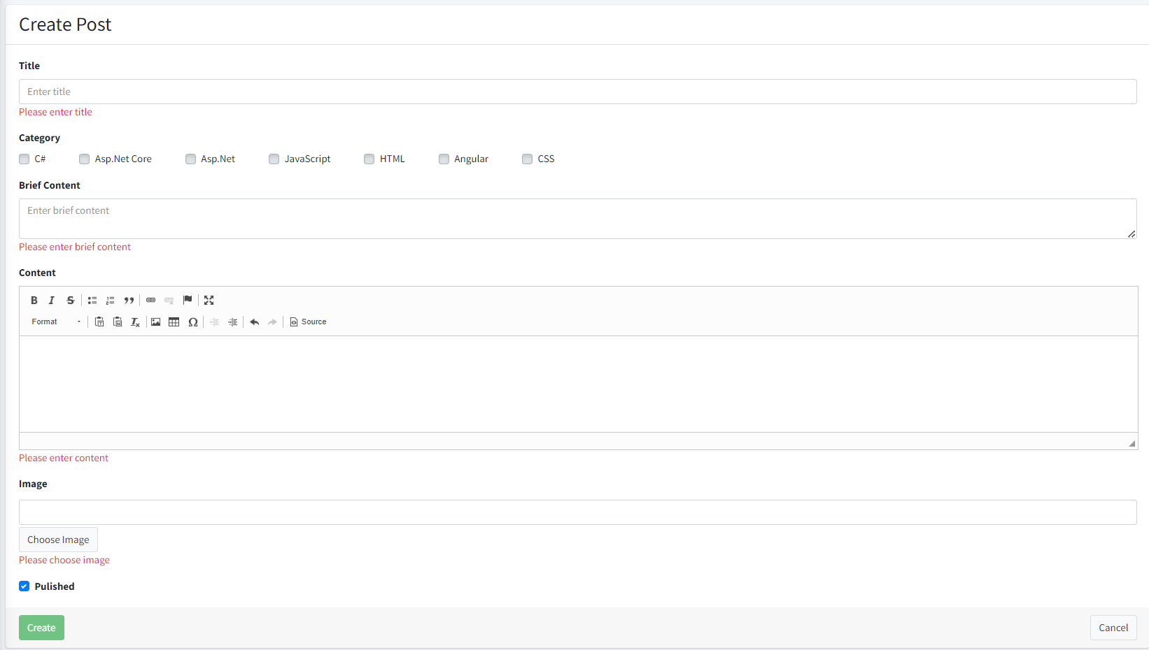
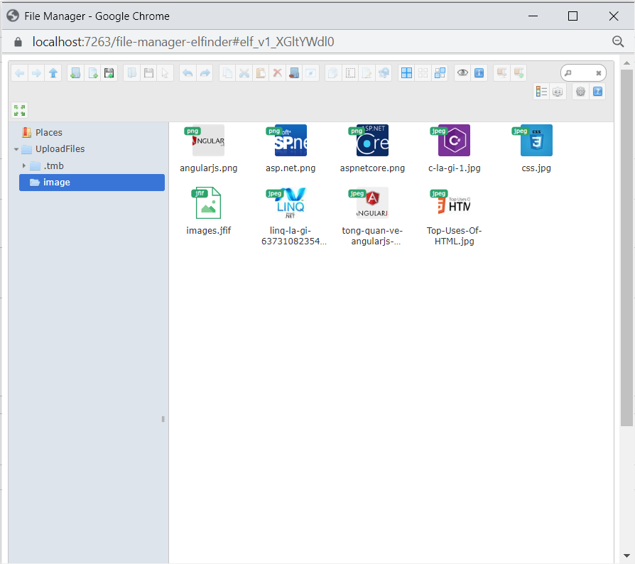
3.1.4 Tạo bài viết
disabled

Slide 18
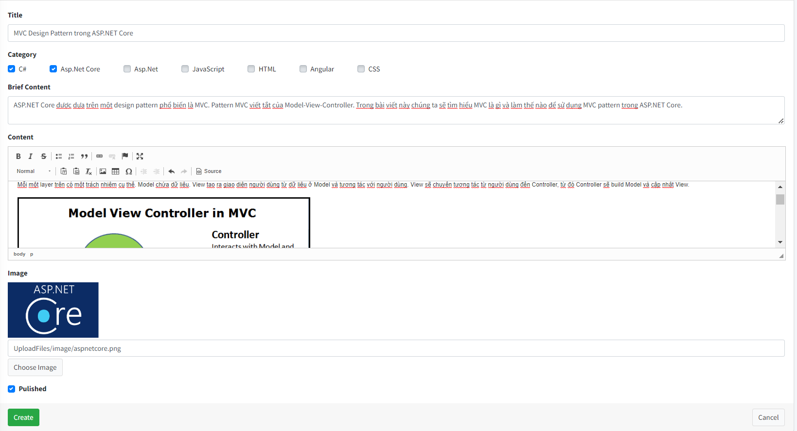


Slide 19
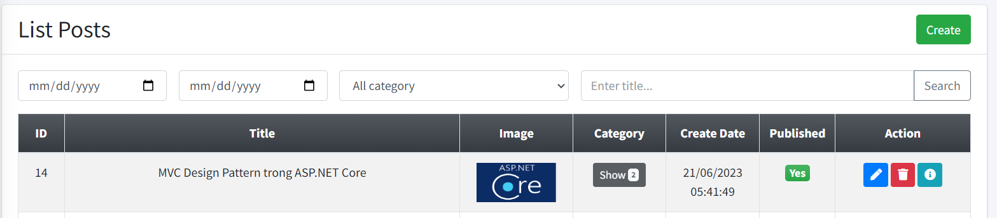
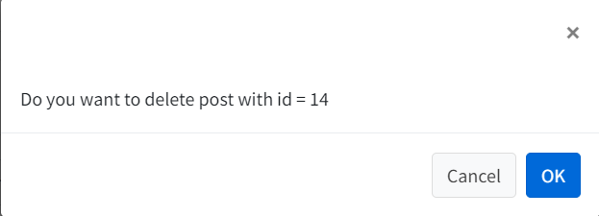

3.1.5 Xóa bài viết

Slide 20
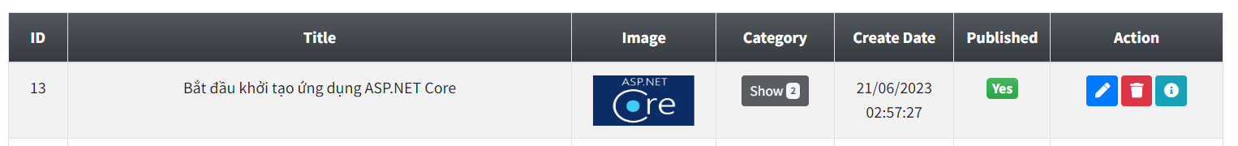
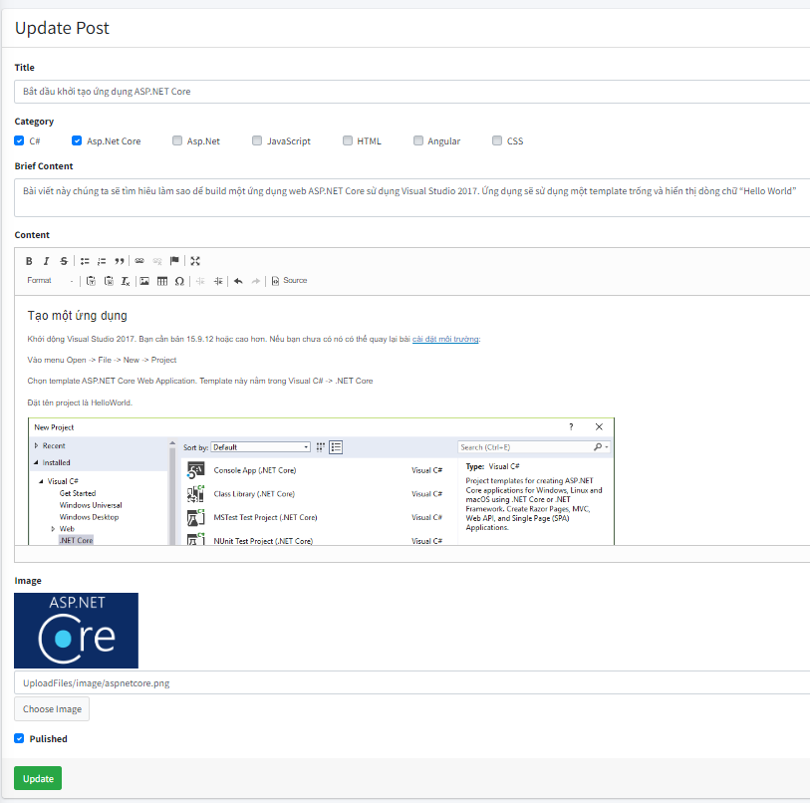

3.1.6 Chỉnh sửa bài viết

Slide 21
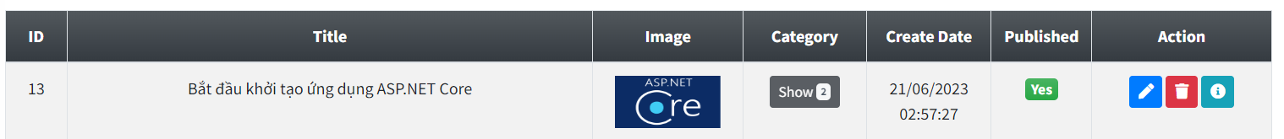
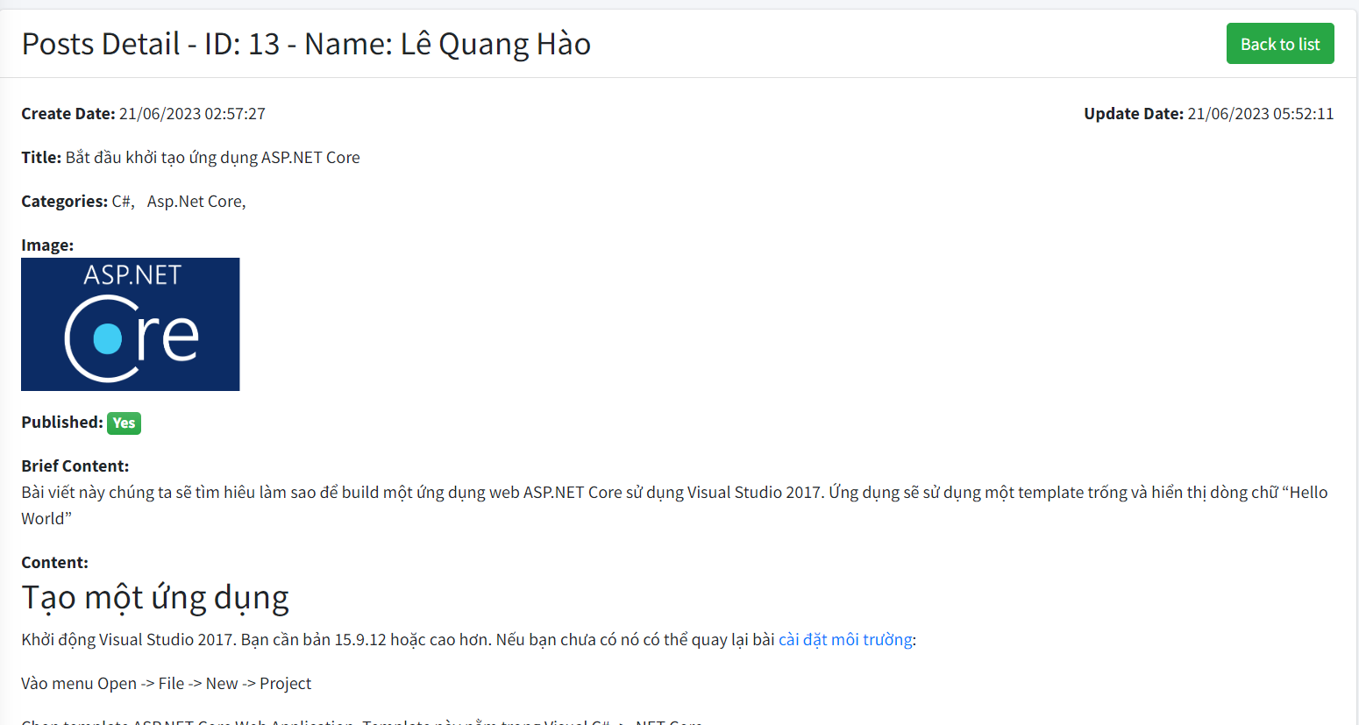
3.1.7 Xem chi tiết bài viết

Slide 22
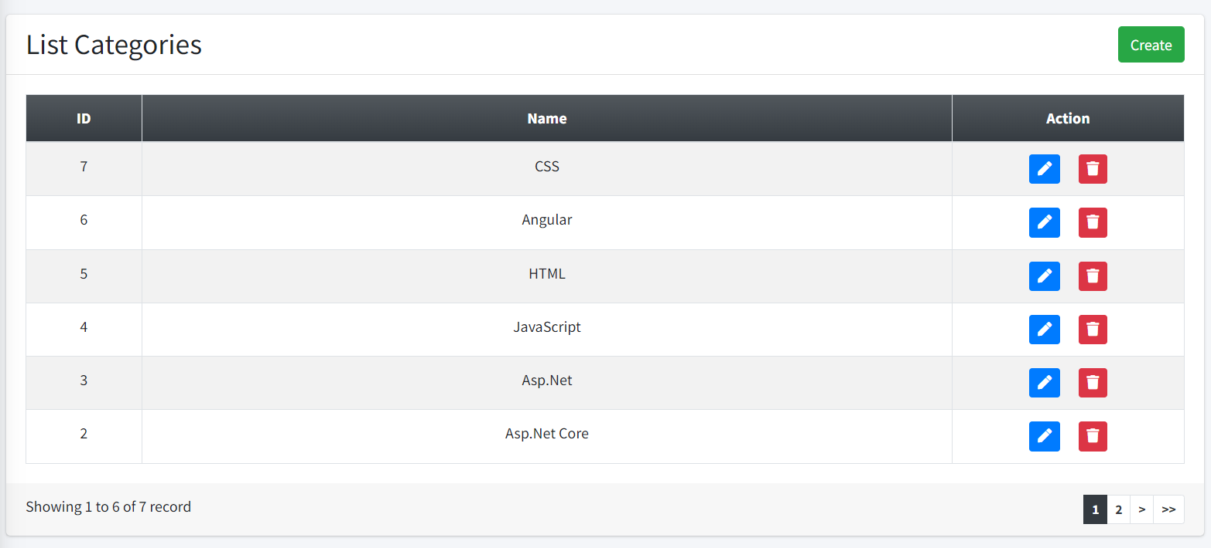
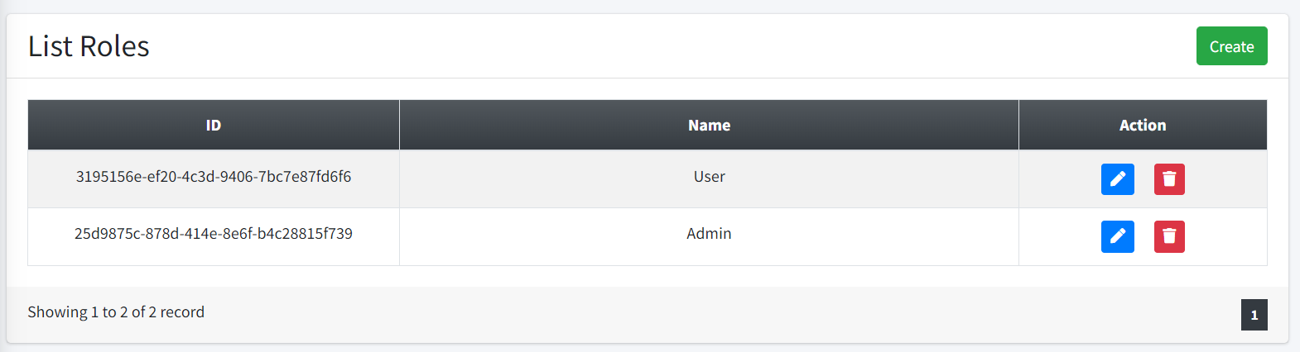
3.2 Giao diện và chức năng của danh mục
3.3 Giao diện và chức năng của phân quyền

Slide 23
CÁM ƠN MỌI NGƯỜI ĐÃ LẮNG NGHE !
TRƯỜNG ĐẠI HỌC YERSIN ĐÀ LẠT
27 Tôn Thất Tùng, phường 8, TP Đà Lạt, tỉnh Lâm Đồng
Điện thoại: 1900 633970 – 0911 66 20 22 Email: daihocyersin@yersin.edu.vn www.yersin.edu.vn

